Slide 1

퍼즐 게임 컨셉 기획서
캐릭터 시스템(이동,시야)
단축키 정리
맵 구성
화면

Slide 2
목차
1. 캐릭터 시스템(이동,시야)
2. 단축키 정리
3. 맵 구성
4.화면

Slide 3
1. 캐릭터 시스템(이동, 시야)
[ 이동 ]
W (앞으로 이동)
A (왼쪽으로 이동)
S (뒤로 이동)
D (오른쪽으로 이동)
여느 PC게임과 캐릭터 이동키가 같음

Slide 4
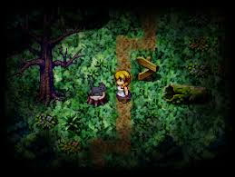
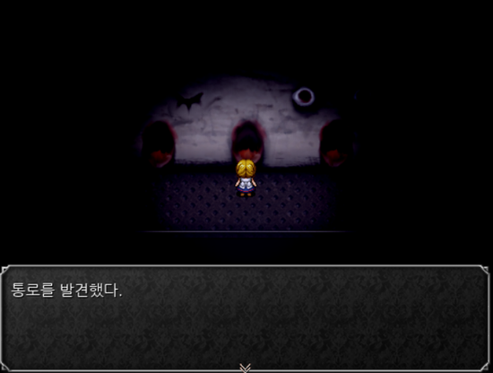
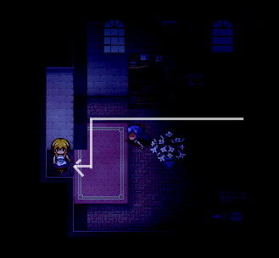
1. 캐릭터 시스템(이동, 시야)
[ 시야 ]
캐릭터를 중심으로 하여, 원형으로 불빛이 생기며, 나머지는 어두컴컴함
원형 불빛의 크기는 가로와 세로가 같으며, 정확한 건 테스트를 통해 정해야 될 것 같음
시야
캐릭터
[ 레퍼런스 자료 ]
게임 <마녀의 집>의 캐릭터 시야와 같음

Slide 5
1. 캐릭터 시스템(이동, 시야)
[ 인게임 속 플레이어 시야 ]
플레이어 시야

Slide 6
2. 단축키 정리
[ 고정 단축키 ]
저장 (컨트롤+S)
뒤로가기 (컨트롤+Z)
종료 (컨트롤+Q)
[ 퍼즐 게임에 필요한 단축키 ]
자유변형 (컨트롤+T)
레이어 복제하기 (컨트롤+J)
페인트 통 (G+클릭)
표시자 보이기/숨기기 (컨트롤+R)
선택한 영역 잘라내기 (ALT+I+P)
브러쉬 크기 조정([=작게, ]=크게)

Slide 7
3. 맵 구성
미니게임 벽
[ 미로 맵 ]
시작
지점
탈출구

Slide 8
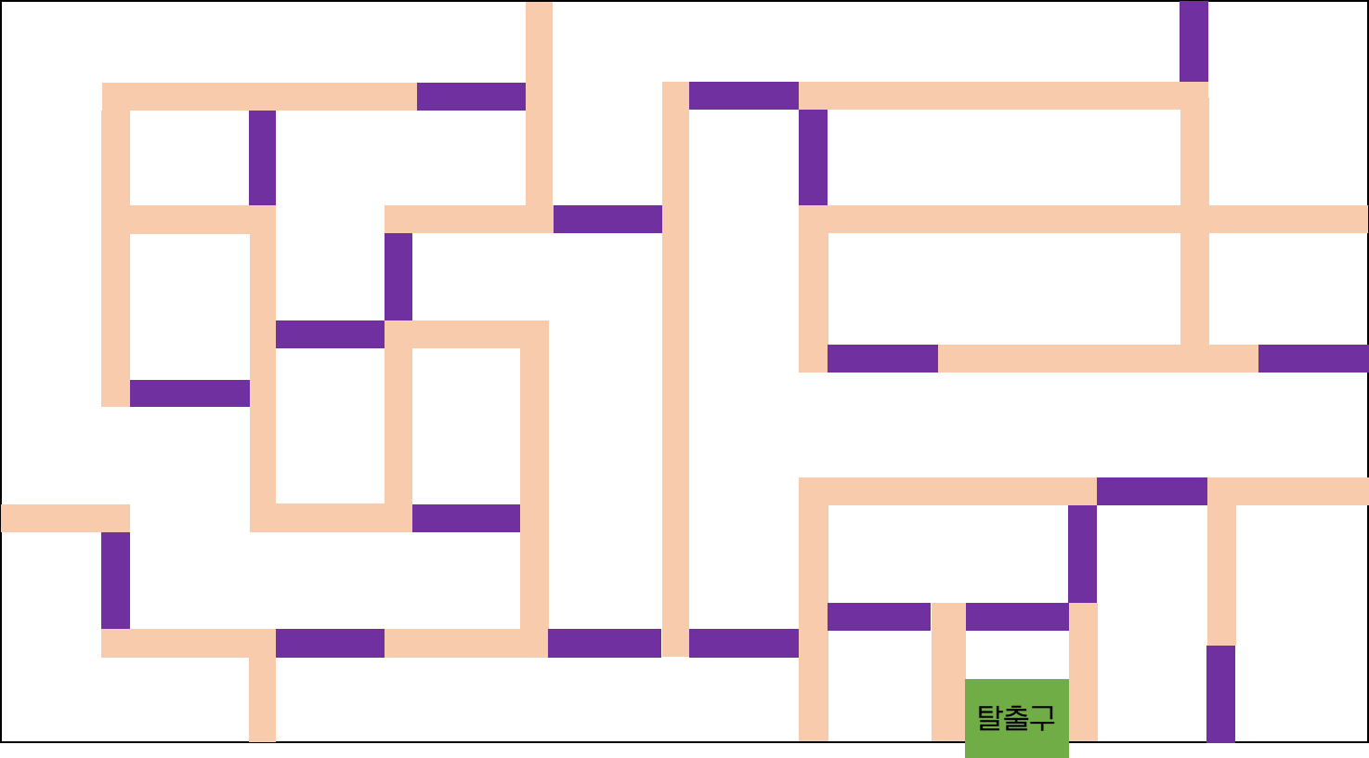
4. 화면
[ 전체 맵 중, 플레이어 화면 ]
플레이어 화면

Slide 9
4. 화면
[ 게임 플레이 화면 ]

Slide 10
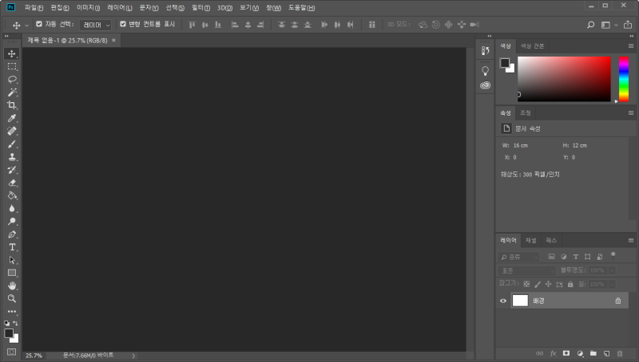
4. 화면
[ 미니게임 화면 ]
- 포토샵 화면
미니게임 진행화면

